Slide 1
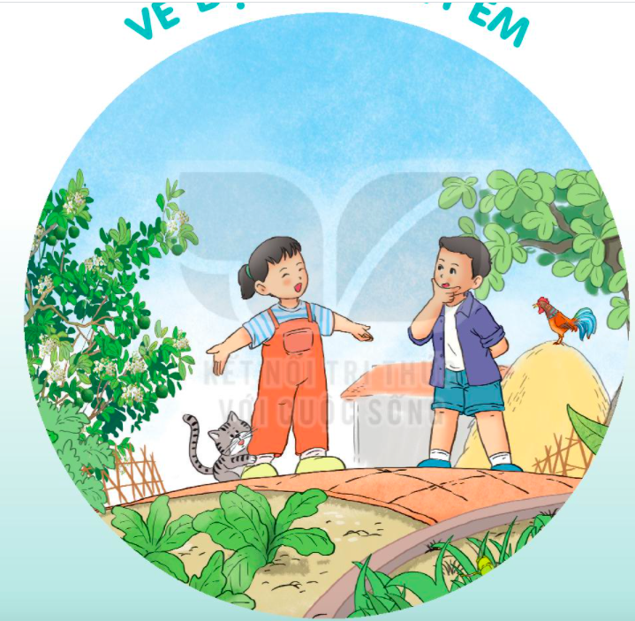
VẺ
ĐẸP
QUANH
EM

Slide 2
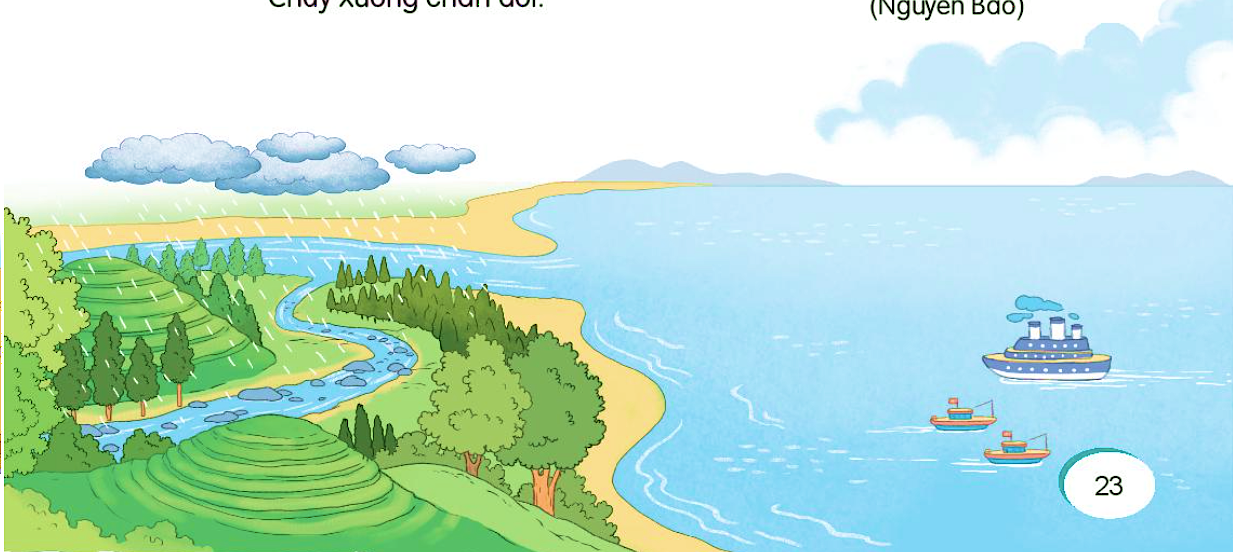
BÀI 5
GIỌT NƯỚC VÀ BIỂN LỚN
BÀI 5
Theo em, nước mưa rơi xuống sẽ đi đâu?

Slide 3
ĐỌC
Giọt nước và biển lớn
Tí ta tí tách
Từng giọt
Từng giọt
Mưa rơi
Rơi rơi.
Góp lại bao ngày
Thành dòng suối nhỏ
Lượn trên bãi cỏ
Chảy xuống chân đồi.
Suối gặp bạn rồi
Góp thành sông lớn
Sông đi ra biển
Biển thành mênh mông.
Biển ơi, có biết
Biển lớn vô cùng
Từng giọt nước trong
Làm nên biển đấy!
(Nguyễn Bao)

Slide 4
ĐỌC
Giọt nước và biển lớn
Tí ta tí tách
Từng giọt
Từng giọt
Mưa rơi
Rơi rơi.
Góp lại bao ngày
Thành dòng suối nhỏ
Lượn trên bãi cỏ
Chảy xuống chân đồi.
Suối gặp bạn rồi
Góp thành sông lớn
Sông đi ra biển
Biển thành mênh mông.
Biển ơi, có biết
Biển lớn vô cùng
Từng giọt nước trong
Làm nên biển đấy!
(Nguyễn Bao)

Slide 5
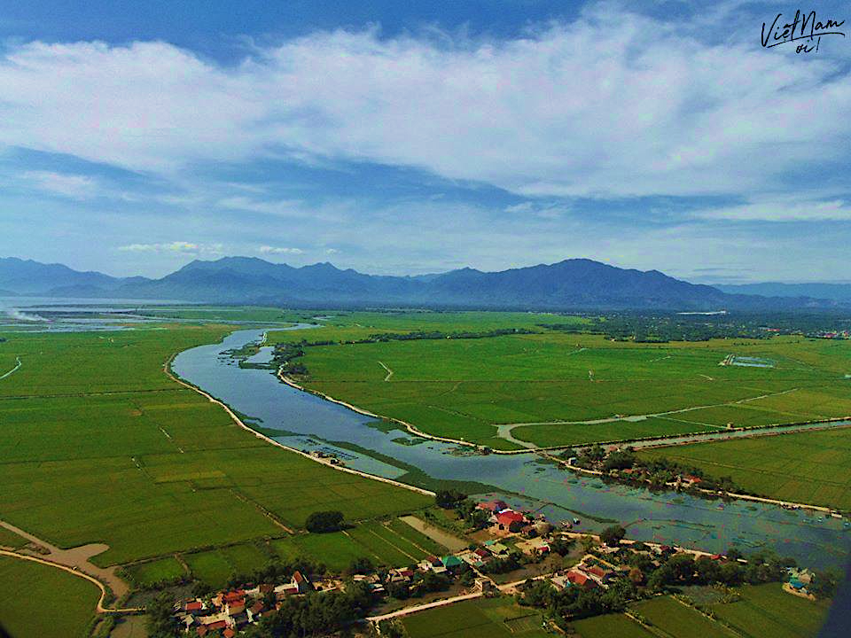
ĐỌC
Từ ngữ
lượn
: uốn theo đường vòng.

Slide 6
ĐỌC
Ngắt nghỉ đoạn thơ
Tí ta tí tách
Từng giọt
Từng giọt
Mưa rơi
Rơi rơi.

Slide 7
ĐỌC
Giọt nước và biển lớn
Tí ta tí tách
Từng giọt
Từng giọt
Mưa rơi
Rơi rơi.
Góp lại bao ngày
Thành dòng suối nhỏ
Lượn trên bãi cỏ
Chảy xuống chân đồi.
Suối gặp bạn rồi
Góp thành sông lớn
Sông đi ra biển
Biển thành mênh mông.
Biển ơi, có biết
Biển lớn vô cùng
Từng giọt nước trong
Làm nên biển đấy!
(Nguyễn Bao)

Slide 8
TRẢ LỜI CÂU HỎI
1. Kể tên các sự vật được nhắc đến trong bài thơ.
→ Giọt nước mưa, dòng suối, bãi cỏ, đồi, sông, biển…
2. Những gì góp phần tạo nên dòng suối nhỏ?
→ Những giọt mưa góp lại bao ngày tạo nên dòng suối nhỏ.
3. Những dòng sông từ đâu mà có?
→ Những dòng suối nhỏ góp thành sông.

Slide 9
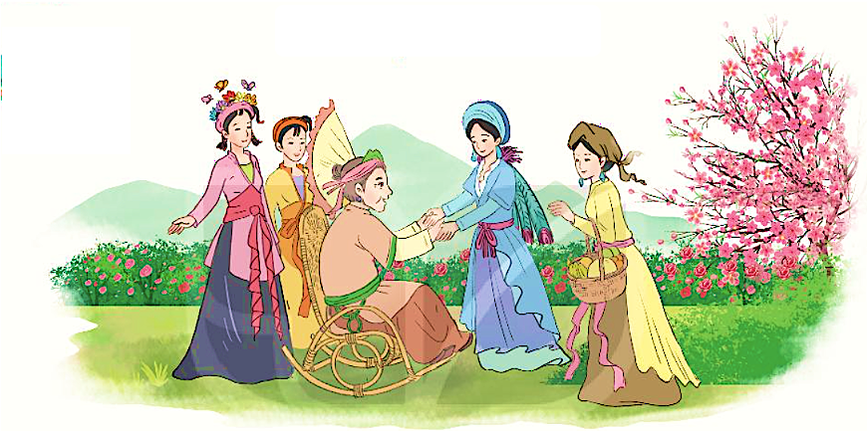
LUYỆN TẬP
1. Mỗi từ dưới đây tả sự vật nào trong bài thơ?
nhỏ
lớn
mênh
mông
suối
sông
biển

Slide 10
LUYỆN ĐỌC LẠI
Giọt nước và biển lớn
Tí ta tí tách
Từng giọt
Từng giọt
Mưa rơi
Rơi rơi.
Góp lại bao ngày
Thành dòng suối nhỏ
Lượn trên bãi cỏ
Chảy xuống chân đồi.
Suối gặp bạn rồi
Góp thành sông lớn
Sông đi ra biển
Biển thành mênh mông.
Biển ơi, có biết
Biển lớn vô cùng
Từng giọt nước trong
Làm nên biển đấy!
(Nguyễn Bao)

Slide 11
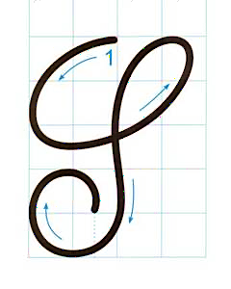
Viết
Viết chữ hoa S

Slide 12
Viết ứng dụng
Suối chảy róc rách q ua khe đá.

Slide 13
Viết ứng dụng
Suối chảy róc rách q ua khe đá.
a. Chữ cái nào được viết hoa?
b. Khoảng cách giữa các chữ ghi tiếng như thế nào?
c. Những chữ cái nào cao 2.5 li ?
→ Chữ S.
→ Khoảng cách giữa các chữ ghi tiếng là 1 con chữ o.
→ Chữ S, h, k, y.

